Slide 1
URI-pattern Geographical data in Norway

Slide 2
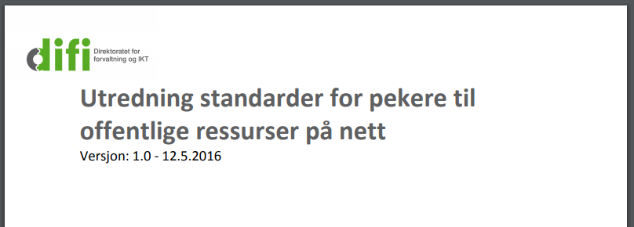
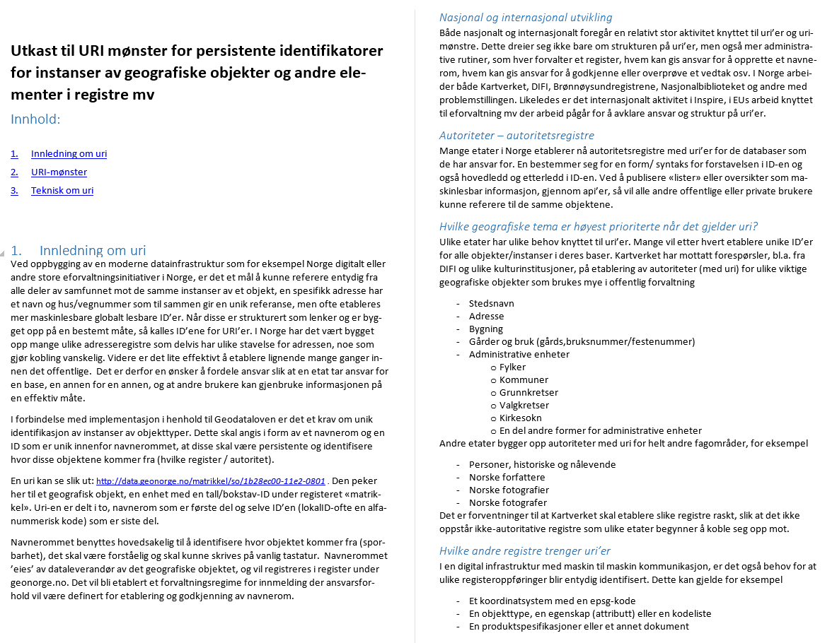
Only national recomendations for URI-pattern

Slide 3
IETFs RFC-3986 definerer den generelle URI-syntaks:
hvor:
[] betegner en valgfri del
<> angir en navngitt del
: avslutter skjemanavn
? innleder spørring
# innleder fragment
og
<skjemanavn> Begynner med bokstav, deretter er lovlige tegn bokstaver, tall, «+», «.» og «-» (Internett-protokoll)
<hierarkisk del> Begynner enten med «//» , deretter «autoritetssti» eller det begynner uten «//» og har så deretter kun «sti»
<autoritet> [<brukerinformasjon>@]<hostnavn>[:<portnummer>]
<sti> {[/]<segment[[{;<parameter>}]]>}
<spørring> streng
<fragment> streng (del av referert ressurs)
<brukerinformasjon> streng
<hostnavn> streng
<port> heltall

Slide 4
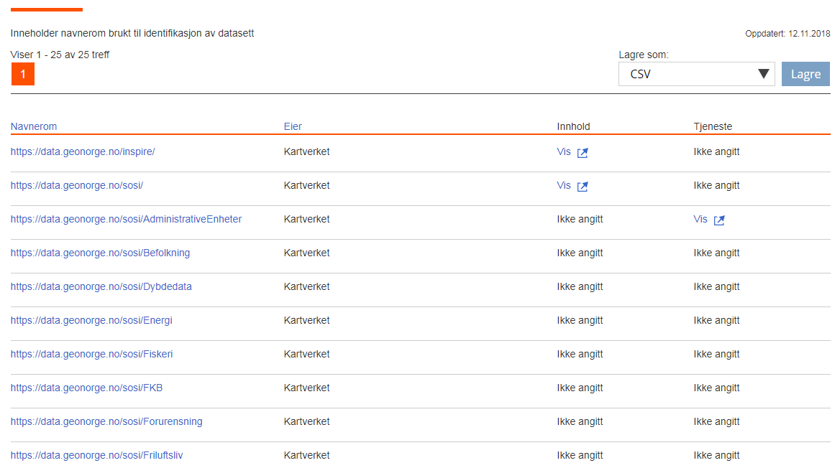
Namespace register for geographical datasets

Slide 5
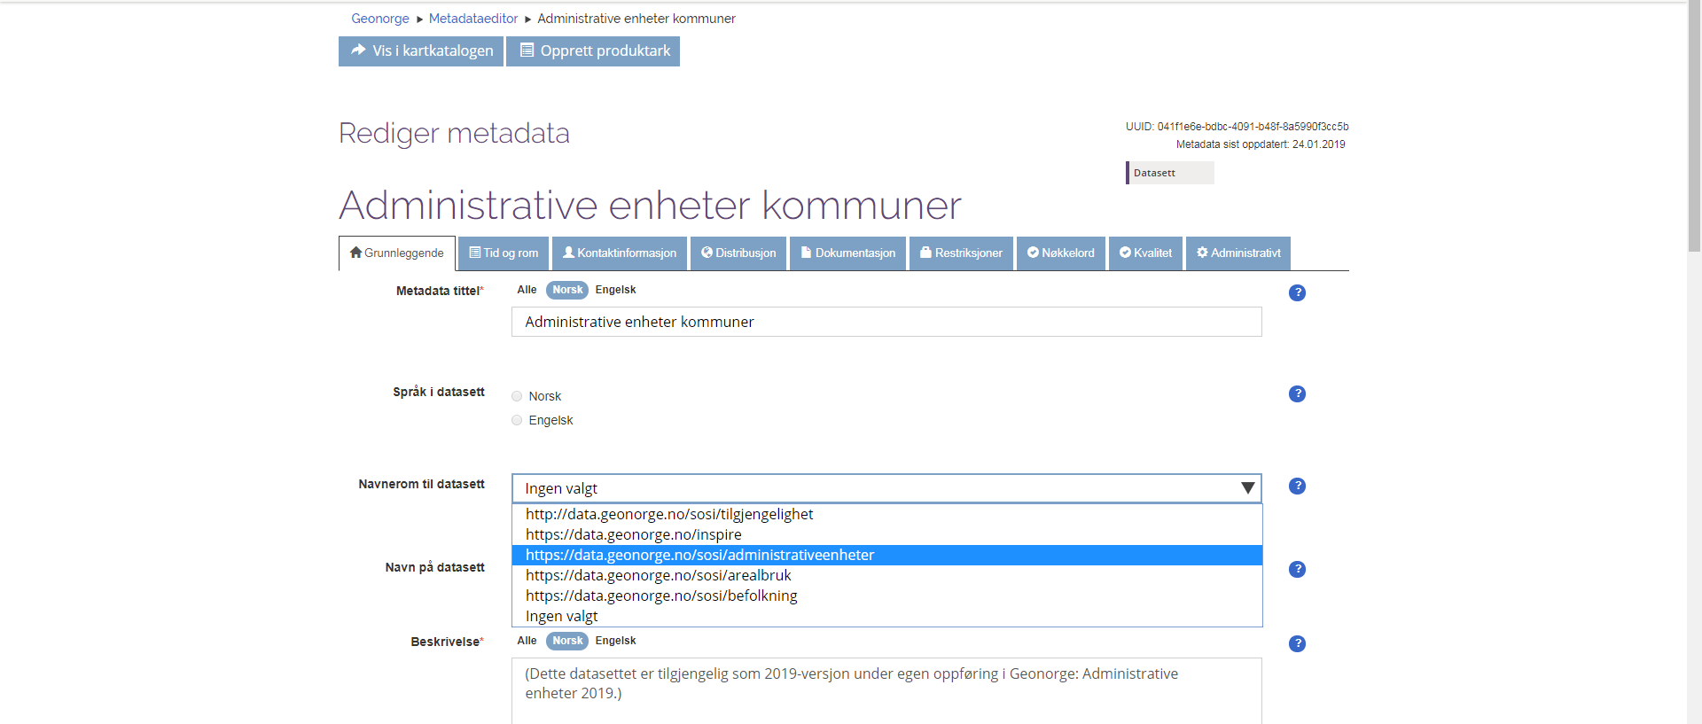
Metadata: Register namespace and dataset identifier
Reads values from the namespace register
Checks for unique code in the https://data.geonorge.no domain

Slide 6
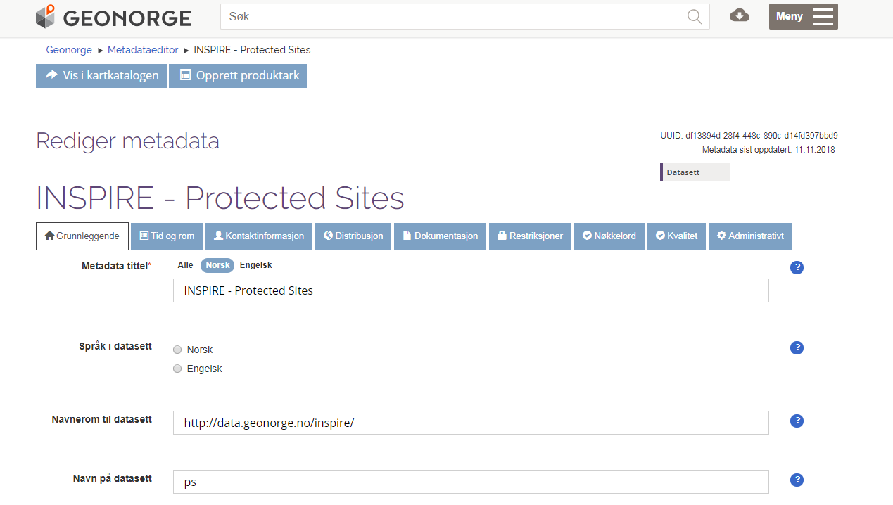
Identification of dataset Namespace + identificator
The URI’s like: https://data.geonorge.no/inspire/ps is not resolvable yet, but we have functionality for redirecting
We could redirect to the metadata or ..

Slide 7
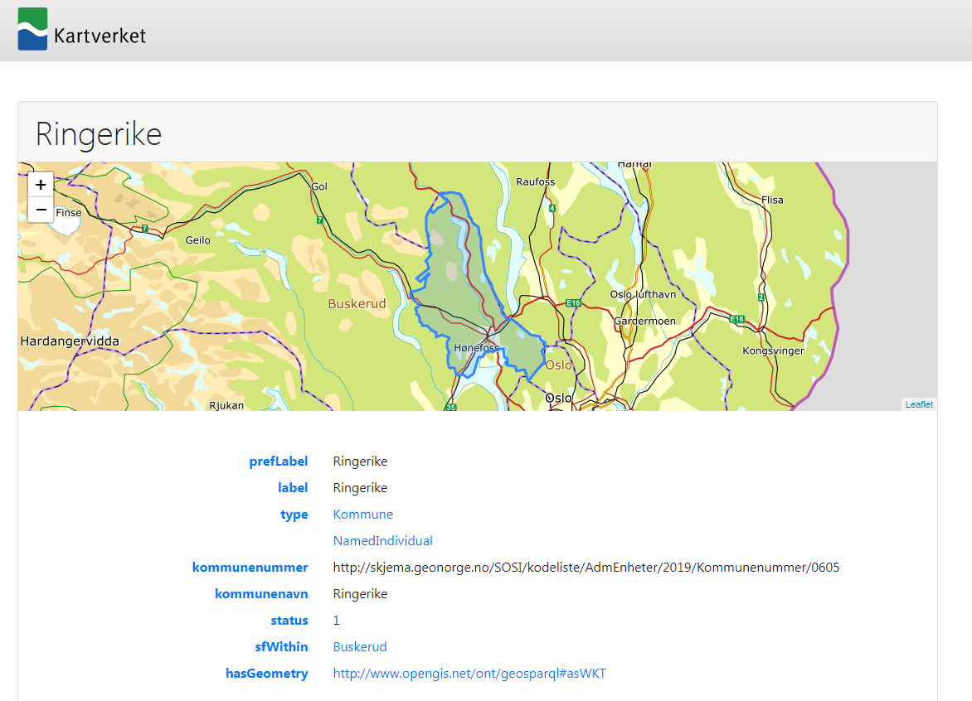
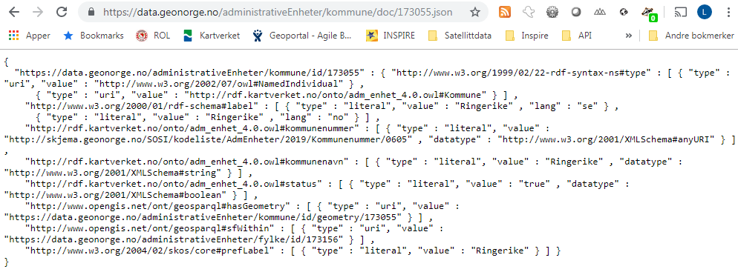
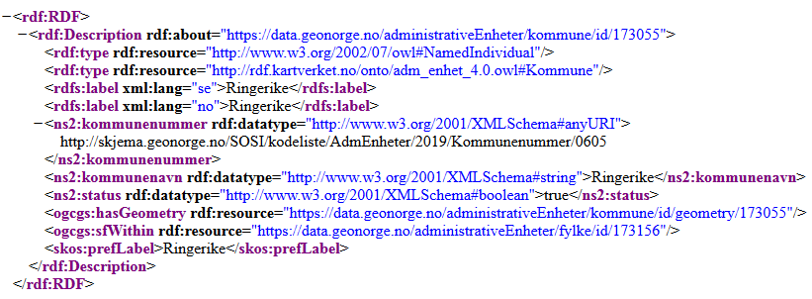
Linked data – another pattern
https://data.geonorge.no/administrativeEnheter/kommune/doc/173055
https://data.geonorge.no/administrativeEnheter/kommune/doc/173055.json
https://data.geonorge.no/administrativeEnheter/kommune/doc/173055.xml

